Slide 1
喷漆房 安全风险告知牌
博富特咨询
全面
专业
实用

Slide 2
关于博富特
博富特培训已拥有专业且强大的培训师团队-旗下培训师都拥有丰富的国际大公司生产一线及管理岗位工作经验，接受过系统的培训师培训、训练及能力评估，能够开发并讲授从高层管理到基层安全技术、技能培训等一系列课程。
我们致力于为客户提供高品质且实用性强的培训服务，为企业提供有效且针对性强的定制性培训服务，满足不同行业、不同人群的培训需求。
博富特认为：一个好的培训课程起始于一个好的设计,课程设计注重培训目的、培训对象、逻辑关系、各章节具体产出和培训方法应用等关键问题。

Slide 3
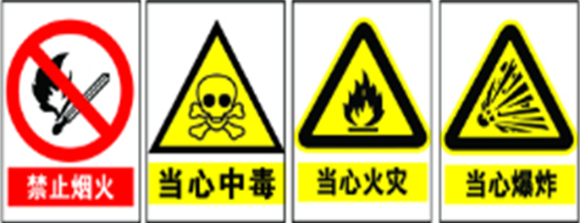
喷漆房安全风险告知牌
风险点名称
喷漆房漆
（水性漆）
危险因数
事 故 诱 因
危 险因素
1、皮肤过敏
2、重物坠落
3、其他伤害
1、本品不易燃爆，为非危险品
2、产品具有刺激性
3、喷漆房通风、排气不良引起皮肤过敏
4、喷漆、调漆是长时间接触引起皮肤过敏
5、吊具、行车超载使用，重物坠落
6、作业者没有使用劳保用品导致伤害
风险点等级
高□中 ■ 低□
安全防范措施、要求
1、开始作业前开启活性炭通风排气设备
2、设备开启后检查设备运转正常
3、作业者穿戴劳保用品（眼镜、专用口罩、劳保鞋、工作服、工作帽）
4、吊具、行车禁止超载使用，防止重物坠落
5、定期清扫、整理喷漆房（更换过滤棉）
6、废过滤棉、废劳保用品、废油漆桶、废活性炭按危废品处置

Slide 4
火焰切割安全风险告知牌
风险点名称
火焰切割
危险因数
事 故 诱 因
危 险因素
1、强光辐射
2、料渣飞溅
3、高空坠物
4、触电伤害
5、烫伤
1、下料火焰光线，视力受损
2、料渣飞溅伤眼
3、下料完成，处于高温状态导致烫伤
4、吊具、行车超载使用，起吊重心不对重物坠落
5、设备电缆磨损电气漏电导致触电
6、作业者没有使用劳保用品导致伤害
风险点等级
高□中 ■ 低□
安全防范措施、要求
1、禁止长时间观看火焰防止弧光刺激眼睛
2、长袖、长裤工作服穿戴减少皮肤外露
3、作业者穿戴劳保用品（防护眼镜、劳保鞋、手套、工作服、工作帽）防止料渣飞溅、眼镜、皮肤受损、烫伤
4、吊具、行车禁止超载使用，防止重物坠落
5、定期清扫、整理现场（按不同材质区分放置现场废弃物品）
6、射靶电气绝缘、导线破损状态使用前检查完好性
6、废劳保用品、按固废处置流程处置

Slide 5
焊接打磨安全风险告知牌
风险点名称
焊接、打磨
危险因数
事 故 诱 因
危 险因素
1、强光辐射
2、尘肺
3、噪音
4、高空坠物
5、触电伤害
6、烫伤
1、焊接产生强光，视力受损、皮肤受损
2、焊接强光导致3、焊接烟尘吸入导致肺部受损
4、打磨烟尘吸入导致肺部受损
4、工件焊接完成，处于高温状态导致烫伤
5、作业过程中噪音导致听力受损
6、吊具、行车超载使用，重物坠落
7、工具电器磨损电气漏电导致触电
8、作业者没有使用劳保用品导致伤害
风险点等级
高□中 ■ 低□
安全防范措施、要求
1、使用焊接防护罩防止强光刺激眼睛
2、长袖、长裤工作服穿戴减少皮肤外露
3、作业者穿戴劳保用品（焊接防护罩、口罩、劳保鞋、耳塞、手套、工作服、工作帽）防止皮肤受损、烫伤
4、吊具、行车禁止超载使用，防止重物坠落
5、定期清扫、整理现场（按不同材质区分放置现场废弃物品）
6、打磨工具绝缘、导线破损状态使用前检查完好性
6、废劳保用品、按固废处置流程处置

Slide 6
气瓶使用安全风险告知牌
风险点名称
气瓶摆放点
危险因数
事 故 诱 因
危 险因素
1、泄漏
2、倾倒
3、火灾
4、爆炸
1、阀门不好导致泄漏
2、摆放不规范，外力撞击导致倾倒
3、泄漏接近火源导致火灾
4、密闭空间大量泄漏，混合气体达到爆炸机械，导致爆炸
5、搬运不当导致泄漏
风险点等级
高□中 ■ 低□
安全防范措施、要求
1、气体来料 需检查阀门完好
2、指定地点规范摆放
3、设立隔离措施防止外力撞击
4、禁止在密闭狭小空间动用气体作业
5、使用有可以固定装置的小车搬运

Slide 7
感谢聆听
资源整合，产品服务
↓↓↓
公司官网 | http://www.bofety.com/
如需进一步沟通
↓↓↓
联系我们 | 15250014332 / 0512-68637852
扫码关注我们
获取第一手安全资讯
微信公众号
抖音

